Slide 1
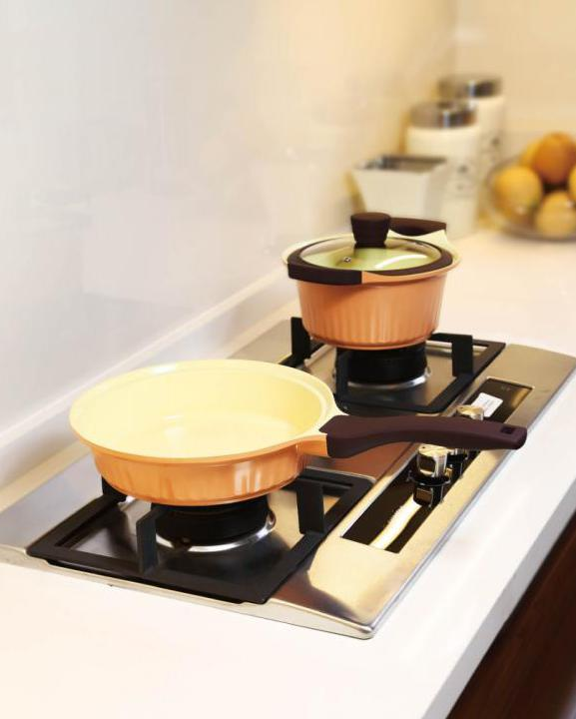


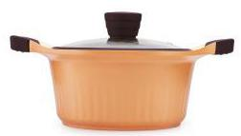
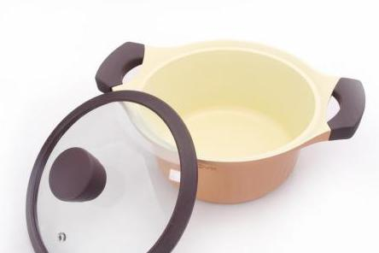
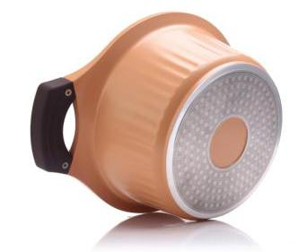

LF-Y012
陶瓷不粘优雅汤锅
市场参考价：348.00
批发价：95.00
规格：30.5×23×14.5cm(含锅盖）
材质：压铸铝+钢化玻璃+电木手柄
装箱明细：6pcs/箱
功能简介：
1.陶瓷内涂层，健康时尚。
2.符合人体工学手柄设计，使用方便，手感细腻。
3.底部复底，可用于电磁炉。

